Slide 1
Treinamento de Java Básico
Introdução e prática de conceitos

Slide 2
Apresentar os fundamentos de Java: tipos de dados, operações, entrada de dados, estruturas de controle (condicionais e repetição), funções e conceitos básicos de programação orientada a objetos (classes e herança). Estrutura do treinamento Aula 1: Tipos, variáveis, operações, Scanner e exercícios Aula 2: Condicionais e estruturas de repetição Aula 3: Funções, classes e herança
Introdução ao Curso

Slide 3
Variáveis e Tipos Primitivos
O que é uma variável?
Uma variável é um nome simbólico que referencia um valor armazenado na memória.
Em Java, variáveis locais devem ser inicializadas antes de uso.
Boas práticas / observações
Convenção: camelCase para nomes de variáveis (ex.: nomeCompleto).
Evitar nomes pouco descritivos em código real (idade está ok; i só para contadores).

Slide 4
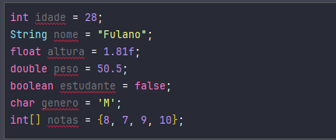
Variáveis e Tipos Primitivos
int — número inteiro
float — ponto flutuante de precisão simples
double —representam números de ponto flutuante de precisão dupla, onde precisam duas vezes a quantidade de memória das variáveis float
char — caractere único entre aspas simples
String — sequência de caracteres
boolean — verdadeiro/falso
Arrays (vetores) — Um array é uma estrutura que armazena uma sequência de elementos do mesmo tipo em posições indexadas.
Em Java, arrays têm tamanho fixo (definido na criação) e índices começam em 0.

Slide 5
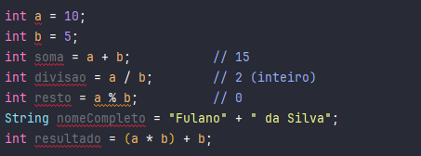
Operações
Operadores básicos:
Aritméticos: +, -, *, /, % (resto)
Precedência: multiplicação/divisão antes de soma/subtração. Use parênteses para clareza.
Operador %: útil para verificar par/impar (n % 2 == 0) .
Concatenação de strings
String nomeCompleto = nome1 + nome2;
Quando concatena String com número, o número é convertido para string.

Slide 6
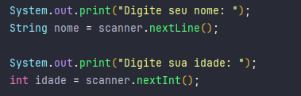
Entradas de dados com Scanner
Scanner é uma classe da biblioteca padrão do Java usada para ler entrada de texto a partir de diversas fontes (ex.: System.in, arquivos, InputStream, Readable).
Introduzida em Java 5, é muito usada para ler dados do console em programas simples e exercícios.
Principais métodos
nextLine(): lê e retorna a linha completa até o fim da linha
nextInt(): verifica/converte token para int.
nextFloat(): verifica/converte token para float.
nextDouble(): verifica/converte token para double.
close(): fecha o scanner

Slide 7
Aula 2

Slide 8
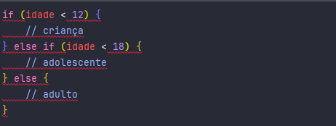
Estruturas condicionais
if é uma instrução que executa um bloco de código somente se uma condição booleana for verdadeira.
Sintaxe: if (condição) { // bloco executado se condição for true }
else if permite testar uma nova condição se a condição anterior (if ou outro else if) for falsa.
Você pode ter vários else if encadeados para verificar múltiplas condições em ordem.
else captura o caso final quando nenhuma das condições anteriores foi verdadeira. Não aceita condição.
É opcional; serve como “coringa” para tratar o caso padrão.

Slide 9
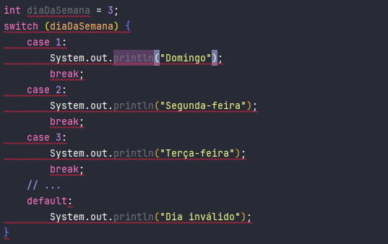
Estruturas condicionais
switch é uma estrutura de seleção múltipla que escolhe qual bloco executar com base no valor de uma expressão.
É útil quando você precisa comparar uma mesma expressão contra vários valores constantes.

Slide 10
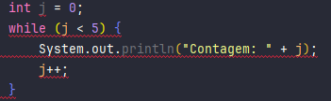
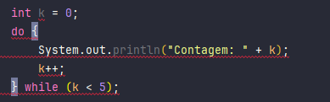

Estrutura de repetição
for
laço controlado por um contador; ideal quando você sabe ou espera o número de iterações.
Sintaxe: for (inicialização; condição; incremento) { // corpo }
while
laço que repete enquanto uma condição for verdadeira; testa a condição antes de executar o corpo.
Sintaxe: while (condicao) { // corpo }
do-while
similar ao while, mas garante que o corpo seja executado pelo menos uma vez; testa a condição após o corpo.

Slide 11
Aula 3

Slide 12

Funções e métodos
Um método é um bloco de código nomeado que realiza uma tarefa específica
Métodos recebem argumentos (opcionais), podem retornar um valor (ou void) e encapsulam comportamento reutilizável
Tipos de métodos e modificadores
Visibilidade: public, protected, private.
public: acessível de qualquer lugar.
protected: acessível dentro do mesmo pacote e por subclasses
private: acessível apenas dentro da mesma classe.

Slide 13
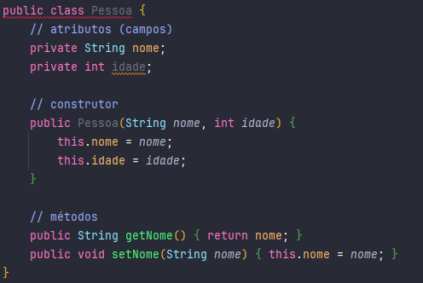
Classes e Objetos
Classe é o molde que descreve um tipo: seus atributos e métodos (comportamento).
Um objeto (instância) é criado a partir desse molde e possui seus próprios valores de atributos.
Em Java tudo (exceto tipos primitivos) é organizado em classes e pacotes
Sintaxe básica — componentes essenciais:
Atributos: variáveis declaradas dentro da classe, fora de métodos.
Métodos: funções que manipulam o estado ou realizam ações.
Construtores: blocos especiais para inicializar novos objetos.

Slide 14
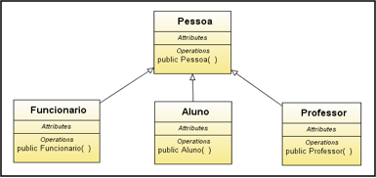
Herança
Herança é um mecanismo que permite a uma classe (subclasse) reutilizar atributos e comportamentos de outra classe (superclasse).
Exemplo: Pessoa é a superclasse com dados comuns (nome, idade, altura). Aluno e Professor são subclasses que "herdam" esses atributos e métodos
Porque usar herança?
Evita repetição: não precisa declarar nome, idade, altura em Aluno e Professor novamente.
Centraliza o comportamento comum (ex.: getters/setters em Pessoa).
Permite que cada subclasse adicione só o que é específico (ex.: matricula para Aluno, salario e disciplina para Professor)

